Slide 1

IMPORTACIÓN DE MOSTO DE UVA CHILENO PARA SU TRANSFORMACIÓN EN VINO, BAJO UNA ZONA ESPECIAL
DE DESARROLLO ECONÓMICO
CARRERA DE INGENIERÍA EN COMERCIO EXTERIOR Y N.I.
ELBORADO POR:
Fernanda Pulla
QUITO-ECUADOR

Slide 2
CONTENIDO GENERAL
INTERNACIÓN DE MOSTO DE UVA CHILENO PARA LA TRANSFORMACIÓN EN VINO BAJO UNA ZEDE
CAPÍTILO 5 ESTUDIO ANÁNALISIS FINANCIERO
CAPITULO 1
DEFINICIÓN Y GENERALIDADES DEL VINO
CAPÍTULO 2
ZONAS ESPECIALES DE DESARROLLO ECONÓMICO
CAPÍTULO 3
INVESTIGACIÓN DE MERCADOS
CAPÍTULO 4 PROCESO OPERATIVO

Slide 3

CAPÍTULO I

Slide 4
DEFINICIÓN DE MOSTO
Es la materia prima para la elaboración del vino tinto.
MOSTO:
CONCEPTO: Es el resultado obtenido del jugo de uvas frescas y sanas; sin adiciones de otras sustancias ,ni prácticas de otras manipulaciones técnicas
A través del proceso de maceración(solido-liquido)

Slide 5
FASES DE LA ELABORACIÓN DEL VINO
FERMENTACIÒN
Se controla: densidad, la temperatura, y concentración de ácidos y levaduras
Controlar los 9 grados de alcohol , y se coloca en los tanques de acero , para que se concentre el sabor y color.
CLARIFICACIÒN
Se deja reposar el vino; para que se desprendan las partículas innecesarias
Para que el vino salga limpio y sin impurezas a través d e la filtración
EMBOTELLADO
Se debe considerar estabilidad del vino , para que no evoluciones en la botella
Una buen corcho para evitar fugas de aire

Slide 6
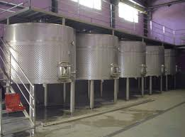
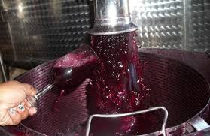
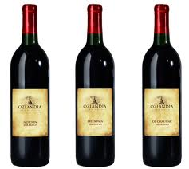
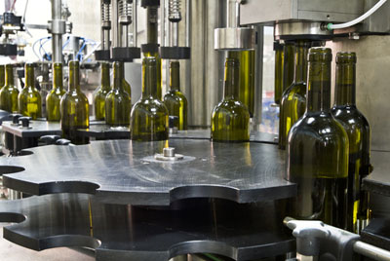

Slide 7


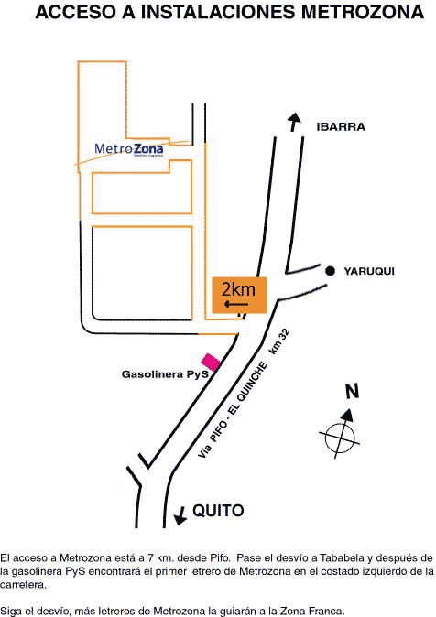
ACERCA DE LA EMPRESA
LA EMPRESA
Todo el capricho de la uva… con clase
Valores
MISIÓN
Brindar a sus clientes un producto selecto con alta calidad y sabor único, a través de la materia prima chilena y la transformación productiva ecuatoriana, aportando con plazas de empleo y generando utilidades para el país.
VISIÓN
La empresa será una de las más grandes exportadoras de vino del Ecuador en América Latina , mejorando cada vez la calidad y su sabor, posicionados en la mente del consumidor
HONESTIDAD
RESPETO
LEALTAD
TANSPARENCIA
CONFIANZA
UBICACIÓN
COMPROMISO SOCIAL
Se encuentra ubicado en el mejor sitio de Yaruquí, con los mejores precios
INTEGRIDAD

Slide 8
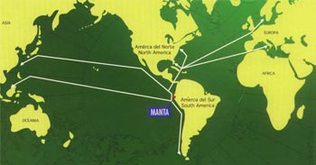
CAPÍTULO 2

Slide 9
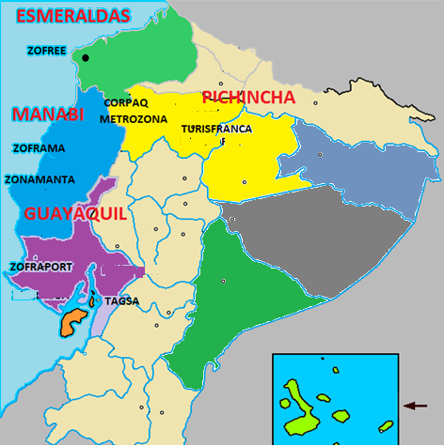
ZEDES EN FUNCIONAMIENTO
AEROPUERTO ARISCAL SUCRE
ZONA DE DESARROLLO ECONÓMICO DE ESMERALDAS
ZONA FRANCA METROPOLITANA
ZONA DE DESARROLLO ECONÓMICO MANABÍ
TELEFÉRICO DE QUITO
ZONA DE DESARROLLO ECONÓMICO MANTA
Zona de desarrollo Económico de Posorja
AEROPUERTO JOSÉ JUAQUÍN DE OLMEDO

Slide 10
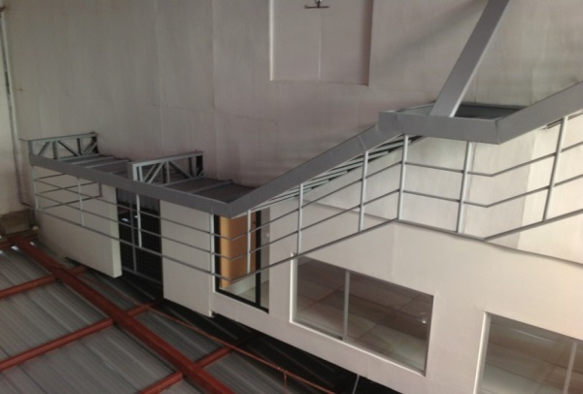
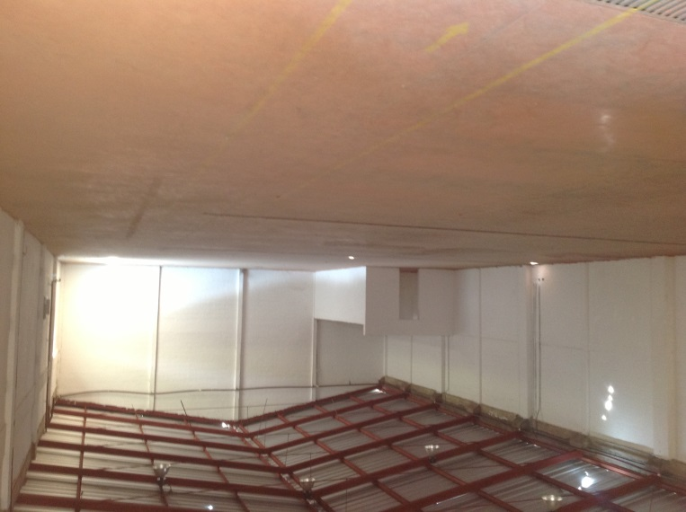
METROZONA
CREACIÓN
UBICACIÓN
COSTOS
BODEGA DE 1500 m

Slide 11
BENEFICIOS
Exención de impuestos
No posee limite para nacionalización
Generación de empleo
Ofrece los equipos de cargue y descargue

Slide 12
DOCUEMNTOS QUE SE DEBE PRESENTAR JUNTO CON LA SOLICITUD DE INGRESO A ZEDE
Copia de la Escritura
Nombramiento del representante
Certificado de Superintendencia de Compañías
Copia de RUC
Estudio de Impacto ambiental

Slide 13

CAPÍTULO III

Slide 14
INVESTIGACIÓN DE MERCADO
OBJETIVO GENERAL
PAIS PROVEEDOR
PAIS DE DESTINO
PERFIL DE CONSUMIDOR

Slide 15
CLASIFICACIÓN ARANCELARIA
Capítulo IV
2204
Capítulo IV
2009

Slide 16
SELECCIÓN DE PAIS PROVEEDOR
PAÍSES EXPORTADORES DE MOSTO DE VINO AL ECUADOR
PAÍS | 2008 | 2009 | 2010 | 2011 | CRECIMIENTO | 2012 | 2013 | CRECIMIENTO
ARGENTINA | 208,6 | 291,15 | 0 | 0 | 0% | 295,66 | 89,3 | 31%
CHILE | 147,5 | 68,98 | 629,19 | 114,83 | 82% | 378,69 | 260,7 | 70%
U.S.A | 43,05 | 69,59 | 115,04 | 158,2 | 38% | 210,99 | 9,81 | 35%
Fuente: Banco Central

Slide 17
MATRIZ DE SELECCIÓN
Se analiza:
CLIMA
ACUERDOS COMERCIALES
FACTORES | CHILE | ARGENTINA
ACUERDOS COMERCIALES | 5 | 5
ECONOMÍA | 5 | 4
PIB | 5 | 5
FACILIDAD LOGISTICA | 5 | 3
PRECIO | 5 | 4
TOTAL: | 25 | 21
UBICACIÓN
PRECIO DEL MOSTO

Slide 18
SELECCIÓN DEL PAÍS DE DESTINO
PAÍS | 2007 | 2008 | % crecimiento | 2009 | 2010 | %crecimiento | 2011
E.U. | 118.354,00 | 168.326,00 | 42% | 203.333,00 | 251.262,00 | 24% | 325.698,00
Canadá | 41.221,00 | 56.665,00 | 37% | 74.280,00 | 87.314,00 | 18% | 84.694,00
Brasil | 38.843,00 | 41.912,00 | 8% | 41.440,00 | 57.008,00 | 38% | 68.273,00
Reino Unido | 44.631,00 | 48.941,00 | 10% | 42.795,00 | 45.103,00 | 5% | 48.750,00
Holanda | 26.629,00 | 36.092,00 | 36% | 34.243,00 | 39.592,00 | 16% | 38.960,00
Paraguay | 17.563,00 | 21.842,00 | 24% | 22.614,00 | 30.012,00 | 33% | 23.452,00
Japón | 14.717,00 | 21.554,00 | 46% | 20.906,00 | 22.068,00 | 6% | 20.677,00
China | 3.235,00 | 13.748,00 | 325% | 5.919,00 | 10.101,00 | 71% | 16.535,00
Suecia | 8.753,00 | 12.499,00 | 43% | 15.522,00 | 15.155,00 | -2% | 15.889,00
México | 11.920,00 | 13.398,00 | 12% | 12.581,00 | 15.184,00 | 21% | 15.754,00
Dinamarca | 19.755,00 | 22.296,00 | 13% | 16.768,00 | 18.424,00 | 10% | 15.448,00
Suiza | 6.695,00 | 9.542,00 | 43% | 10.947,00 | 13.490,00 | 23% | 13.999,00
Perú | 7.640,00 | 9.109,00 | 19% | 8.726,00 | 10.889,00 | 25% | 13.216,00
Alemania | 11.534,00 | 14.052,00 | 22% | 11.800,00 | 10.825,00 | -8% | 13.084,00
Bélgica | 6.426,00 | 8.175,00 | 27% | 9.330,00 | 11.013,00 | 18% | 11.955,00
Finlandia | 7.786,00 | 10.598,00 | 36% | 10.502,00 | 10.811,00 | 3% | 11.649,00
Rusia | 33.438,00 | 43.971,00 | 32% | 13.678,00 | 8.452,00 | -38% | 10.131,00
Colombia | 6.044,00 | 6.616,00 | 9% | 7.047,00 | 8.747,00 | 24% | 9.585,00

Slide 19
ANÁLISIS DE LOS 18 PAÍSES IMPORTADORES DE VINO
Se analiza:
PAÍS | ACUERDOS COMERCIALES | % DE LIBERACIÓN | FACILIDADES LOGISTICAS | PRECIO DEL VINO EN ESTE PAÍS | PREFERENCIA DEL PRODCUTO
EE.UU. | NO |  | NO
Canadá | NO |  | NO
Brasil | SI | 0% | NO | 8.50$ | 15%
Reino Unido | NO |  | NO
Holanda | NO |  | NO
Paraguay | SI | 0% | NO | 6.5 $ | 30%
Japón | NO |  | NO
China | NO |  | NO
Suecia | NO |  | NO
México | SI | 1% | NO
Dinamarca | NO |  | NO
Suiza | NO |  | NO
Perú | SI | 0% | SI | 17.71$ | 41.5%
Alemania | NO |  | NO
Bélgica | NO |  | NO
Finlandia | NO |  | NO
Rusia | NO |  | NO
Colombia | SI | 0% | SI | 7.50$ | 61%
Acuerdos Comerciales
Preferencias Arancelarias
Facilidades Logísticas
Precio del vino
Preferencia del Producto

Slide 20
MATRIZ DE SELECCIÓN
FACTORES DE ANÁLISIS
COLOMBIA
PRERÚ
Aceptación del vino 65%
FACTORES | COLOMBIA | PERÚ
POLÍTICOS | 5 | 5
ECONÓMICOS | 5 | 4
SOCIALES | 5 | 5
TECNOLÓGICOS | 5 | 3
FACTIBILIDAD LOGÍSTICA | 5 | 5
APRECIACIÓN DEL VINO | 5 | 4
TOTAL: | 30 | 26
Aceptación del vino 45.5%
Estabilidad Política
Estabilidad Política
199,400 millones PIB
369.6 mil millones PIB
Factibilidad Logística
Factibilidad logística

Slide 21

CAPÍTULO IV

Slide 22
PROCESO OPERATIVO
IMPORTACIÓN
INGRESA CON RÉFIMEN 90
CALIFICARSE COMO OPERADOR
Consignación del almacén
Verificación de la carga etiquetada
Destino Final:
Asignada a:
Receptar los documentos de soporte y acompañamiento
Solicitud dirigida al Consejo Sectaria de Producción
Escanear los documentos y enviarlos al administrador para el registro en el ECUAPASS
Entrega de Garantía- coordinación de precintos
Proceso de Ingreso a ZEDE
Despachar la carga, y notificar a las 24 horas de realizar el despacho, con los doc. de acompañamiento
La información es registrada por el operador y retiro de los precintos
Cancelar el almacenaje
SE CIERRA RÉGIMEN

Slide 23
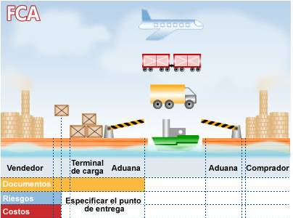
PROCESO DE EXPORTACÓN
RÉGIMEN
40
Ingreso de Información de Documentos
Generación de la DAE
Coordinación de precintos
Término FCA
Aduana
Transporte

Slide 24

CAPÍTULO V

Slide 25
PRECIO UNITARIO DEL PRODUCTO
VINOS JOSHUA
PRESUPUESTO DE VENTAS
 |  | VENTAS
 |  |  | Año 1 | Año 2 | Año 3 | Año 4 | Año 5
PRODUCTO:
VINO
 | Botellas vendidas |  | 90.720 | 99.792 | 109.771 | 120.748 | 132.823
 |  | Precio Promedio | 5,70 | 5,99 | 6,29 | 6,60 | 6,93
 |  | Total ingresos venta | 517.351 | 597.540 | 690.159 | 797.134 | 920.689
TOTAL DE INGRESOS POR VENTAS |  |  | 517.351 | 597.540 | 690.159 | 797.134 | 920.689
10%
2.47$
COSTO
Utilidad de 75%

Slide 26
FLUJO DE CAJA PROYECTADO
 |  | VINOS JOSHUA S.A.
FLUJO DE CAJA
 | Resultado del Ejercicio |  |  | 74.708,73 | 84.071,98 |  | 98.273,01 |  | 113.899,23 |  | 128.664,24
+ | Depreciaciones |  |  | 5.756,07 | 5.756,07 |  | 5.756,07 |  | 4.233,20 |  | 4.233,20
- | Inversión de Equipos de Oficina |  | 4.096,50
- | Inversión de Muebles y Enseres |  | 1.240,00
- | Inversión de Equipos de Computación |  | 3.340,00
- | Inversión de Maquinaria y Equipo |  | 41.092,00
- | Inversión de Capital de Trabajo |  | 55.821,45
 | Inversión de Activos Intangibles |  | 259.600,00
+ | Valor Residual en Equipos de Oficina |  |  |  |  |  |  |  |  |  | 409,65 | 10%
+ | Valor Residual en Muebles y enseres |  |  |  |  |  |  |  |  |  | 124 | 10%
+ | Valor Residual de Equipo de computación |  |  |  |  |  |  |  |  |  | 334 | 10%
+ | Valor Residual de Maquinaria y Equipo |  |  |  |  |  |  |  |  |  | 4.109,20 | 10%
+ | Valor Residual de Capital de Trabajo |  |  |  |  |  |  |  |  |  | 5.582,14 | 10%
+ | Crédito Recibido |  | 200.000,00
- | Amortización |  |  | 32453,62393 | 35851,942 |  | 39606,109 |  | 43753,387 |  | 48334,938
 | FLUJO DE CAJA DE INVERSIONISTA |  | -165.189,95 | 48.011,17 | 53.976,11 |  | 64.422,97 |  | 118.132,43 |  | 95.121,49

Slide 27
VALOR ACTUAL NETO
VINOS JOSHUA
TIR Y VAN
 | USD | % PESO RELATIVO | COSTO DE OPORTUNIDAD | MEDIA ARITMETICA PONDERADA
CAPITAL PROPIO | 165.189,95 | 45,23% | 40,00% | 18,09%
PASIVO | 200000 | 54,77% | 10,00% | 5,48%
INVERSION TOTAL | 365.189,95 | 100,00% |  | 23,57% | COSTO PROMEDIO PONDERADO DEL CAPITAL
 | AÑO 0 | AÑO1 | AÑO 2 | AÑO 3 | AÑO 4 | AÑO5
 | 0 | 1 | 2 | 3 | 4 | 5
FLUJO DE CAJA | -165189,946 | 48011,1731 | 53976,10859 | 64422,97133 | 118132,425 | 95121,4942
COSTO PROMEDIO PONDERADO DEL CAPITAL | 0,24 | 0,24 | 0,24 | 0,24 | 0,24 | 0,24
FACTOR DE DESCUENTO | 1,00 | 1,24 | 1,53 | 1,89 | 2,33 | 2,88
FLUJO DE CAJA DESCONTADO |  | 38.853,36 | 35.348,75 | 34.142,83 | 50.665,72 | 33.014,90
VALOR ACTUAL NETO | 192.025,57
8 ACCIONISTAS

Slide 28
TASA INTERNA DE RETORNO
PERIODO | FLUJO DE CAJA
0 | -165.189,95
1 | 48.011,17
2 | 53.976,11
3 | 64.422,97
4 | 118.132,43
5 | 95.121,49
TASA INTERNA DE RETORNO | 30%
Es mayor al Costo promedio ponderado

Slide 29

GRACIAS

